Slide 1


Posodobitveni program nadaljnjega izobraževanja in usposabljanja strokovnih delavcev v vzgoji in izobraževanju
ZRSŠ, Ljubljana, 3. 12. 2015
Jaka Banko, Zavod RS za šolstvo
RAZISKUJEMO LASTNOSTI LEČ
Notes:
The national education institute of the republic of Slovenia

Slide 2


Slide 3
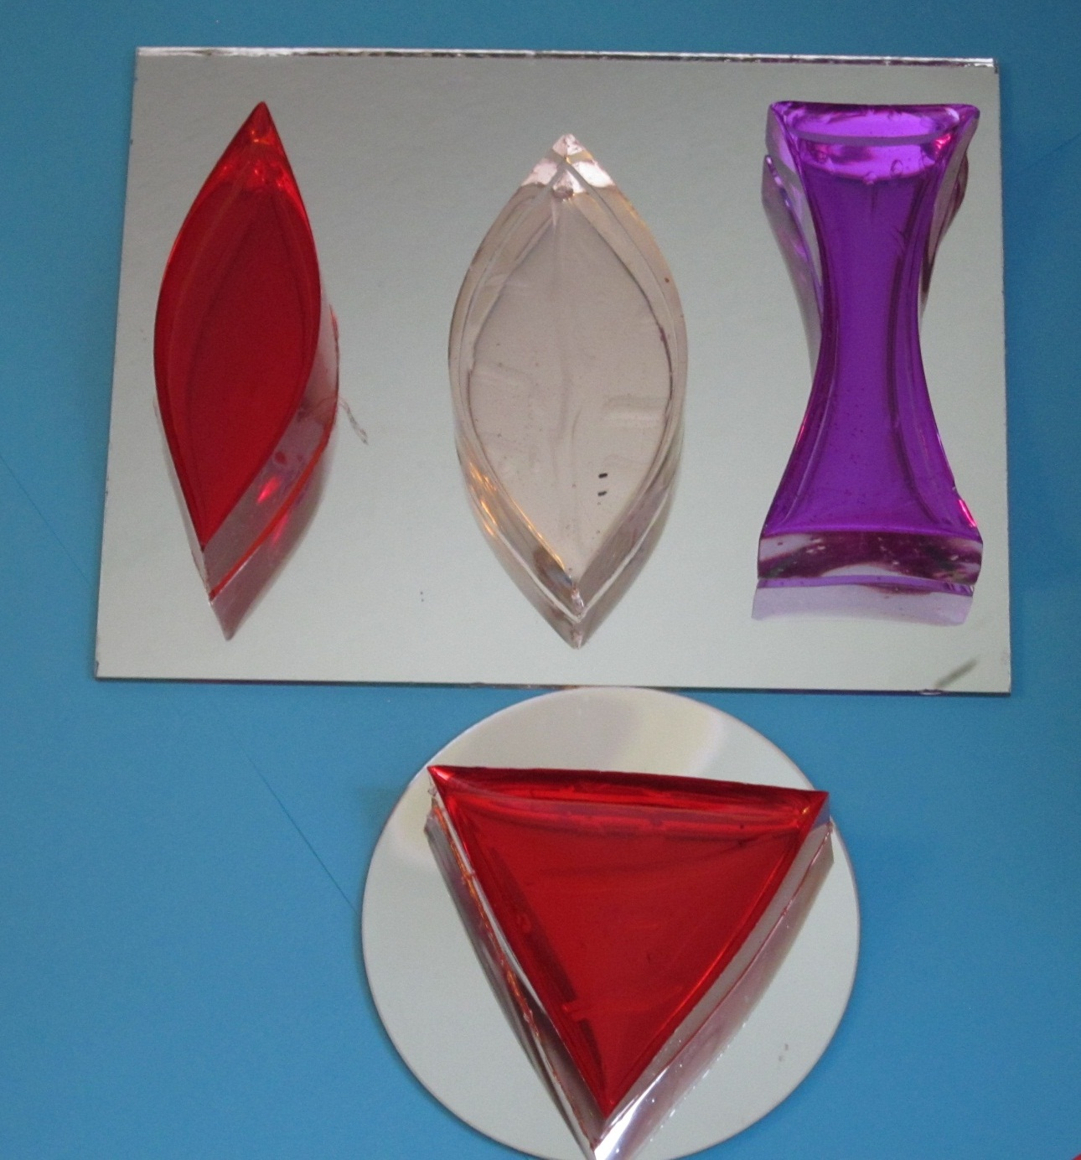
Notes:
aberration

Slide 8
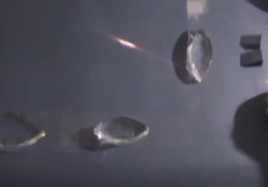
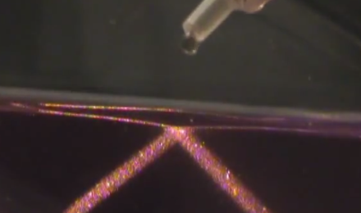
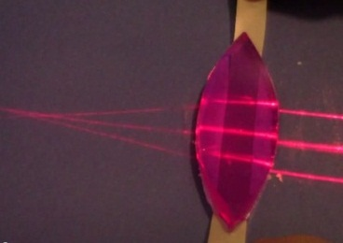
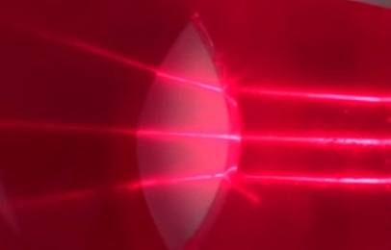
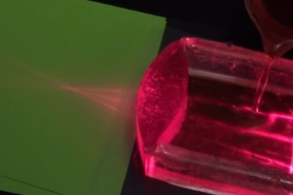
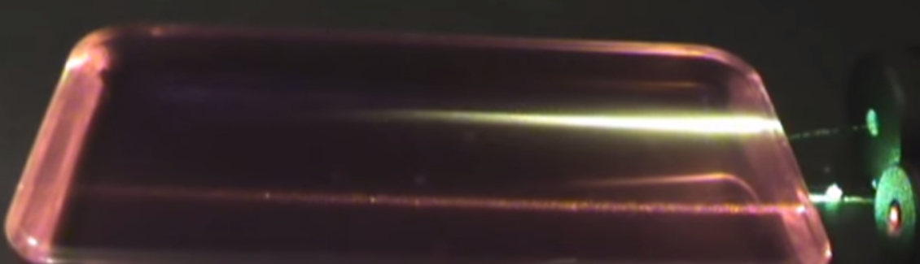

Slide 9
Zakaj ne zalivamo rož v opoldanskem soncu?
Zakaj je nevarno puščati razbite steklenice na travniku ali gozdu?
Zakaj pod vodo ne vidimo predmetov ostro? Zakaj potrebujemo masko?
Zakaj pingvini ne potrebujejo maske?
Ali povečevalno steklo služi svojemu namenu tudi pod vodo?
Lahko zanetimo na soncu ogenj s pomočjo ledu?
Ali lahko izdelamo povečevalno steklo s konkavno lečo?
Fatamorgana?
So zvezde v resnici tam, kjer jih vidimo?
Kako deluje leča ribje oko? Zoom?
Notes:
cornea

